Slide 1
Účinky toxických látek
Projevy molekulárních mechanismů
na úrovni buňky a organismu
Luděk Bláha, PřF MU

Slide 2
Co by si student(ka) měl(a) odnést ?
Znát hlavní procesy na úrovni buněk (dělení, apoptoza, diferenciace…) a
  interpretovat vazby dolů (←mechanismy)
  i nahoru (→ organismus)
Znát projevy toxických látek na úrovni organismu
  Živočichové (konzumenti)
  Rostliny (producenti)
  Bakterie (destruenti / dekompozitoři)

Slide 3
Připomenutí efekty toxikantů na molekulární a biochemické úrovni
Přehled (ke každému znát základní informace)
- interakce látek s DNA
- inhibice enzymových aktivit
- narušení přirozené fluidity membrány
- narušení redox-potenciálu
- narušení gradientů na membránách
- kompetice se substráty / přirozenými ligandy
- indukce stresových proteinů

Slide 4
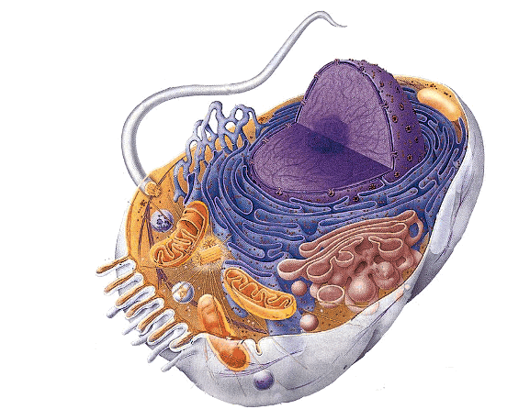
BUŇKA a toxicita

Slide 5
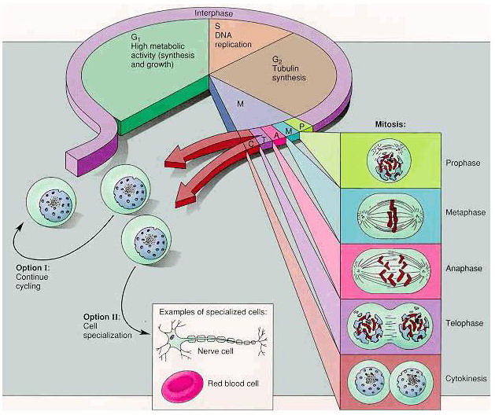

Buňka, její osud a řízení
(3)
(1)
(2)

Slide 6
Buněčný cyklus a jeho význam
Regulace správného vývoje organismu během embryogeneze
Obnova tkání v dospělém organismu
Správné rozdělení genetického materiálu do dceřiných buněk
Kontrola a oprava genetické informace, protinádorová kontrola
… a další

Slide 7
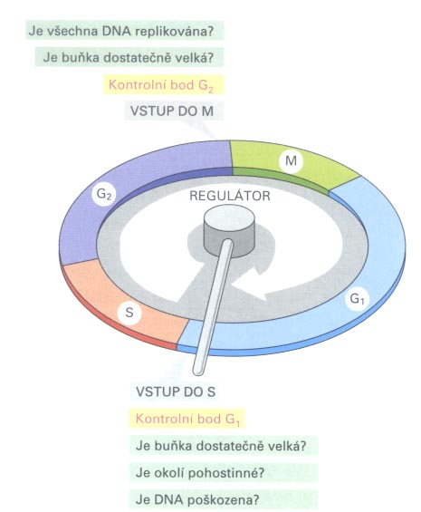
REGULACE v buněčném cyklu
Kontrolované faktory:
Extracelulární signály
Správná posloupnost událostí
Bezchybnost procesů
Dokončení každé fáze před zahájením další
Principy řízení
Fosforylace/Defosforylace
proteinů
Cykliny / CDK (cyklin-
dependentní kinázy)
Velký význam proteinu p53
Mechanismy: modulace enzymů
Signálování,
regulace
Cíle toxických látek
(„receptory“)
→ aktivace / inhibice
→ toxicita

Slide 8
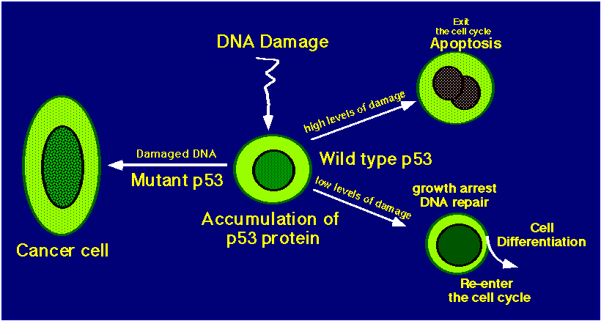
Protein p53 -význam v kontrole buněčných procesů

Slide 9
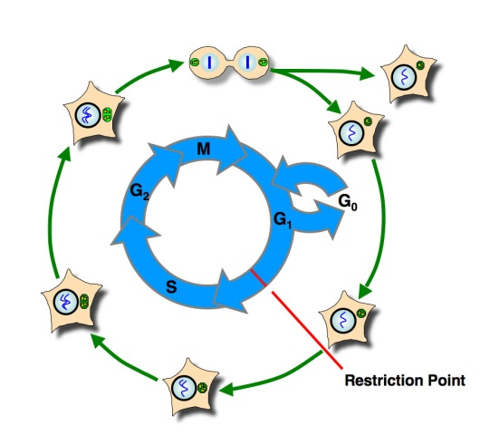
Osudu buněk v průběhu cyklu
Normální buněčný osud
  Konstantní cyklování během života organizmu, nebo
  Časově omezená proliferace → senescence , nebo
  Terminální diferenciace , nebo
  Buněčná smrt – apoptóza
Rovnováha – pečlivé sledování klíčových systémů
Integrita buněčné membrány
Aerobní respirace (mitochondrie)
Proteosyntéza (ribozomy)
Integrita genetické informace
…. jejich poškození → toxicita

Slide 10
Důsledky poškození molekulárních procesů uvnitř buněk
Viditelné projevy toxicity na úrovni buněk
1) Akutní a nekontrolované poškození (úplná destrukce)
→ nekróza
2) Poruchy v hlavních kontrolovaných řídících pochodech v buňkách
→ buňka nejčastěji kontrolovaně apoptozuje
(příp. nekroptozuje – nově objevený mechanismus)
→ … neopravitelné změny v dělení, apoptoze, diferenciaci:
→ Patologie v uvedených procesech
      → Maligní zvrat (nádory)
      → Poruchy apoptozy (imunotoxicita)
      → atp.

Slide 11
BUNĚČNÁ SMRT
NEKRÓZA
patologický jev
bobtnání buňky
kondenzace chromatinu
dezintegrace membrán
buněčná autolýza
zánět
zajizvení
APOPTÓZA
buněčná sebevražda
fyziologický jev
smrštění buňky
fragmentace DNA
membránové blebování
apoptotická tělíska
chybí zánětlivá reakce
bez následků

Slide 12
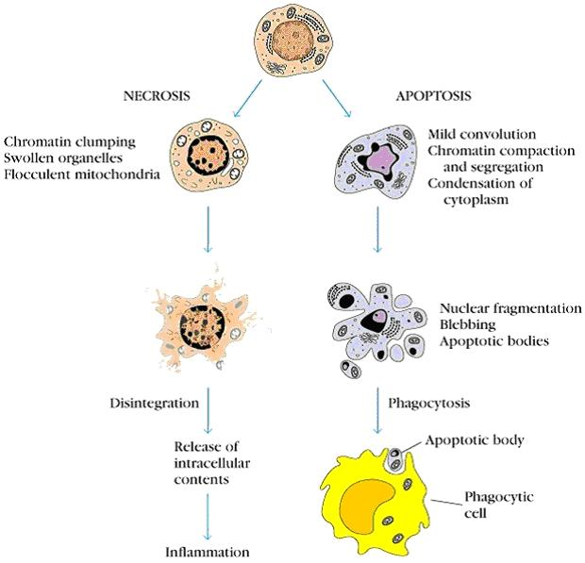

Slide 13
Příklady - důsledky a projevy na úrovni buněk
Poruchy dělení buněk
Rychle se dělící buňky (nádory)
Poruchy imunitního systému (řada procesů zahrnujících dělení buněk)
Poruchy diferenciace
Významná poškození zejména v ranném vývoji (embryotoxicita, teratogenita)
Vznik nádorů (buňky nejsou diferencované)
Poruchy v imunitním systému (řada diferenciačních procesů)
Poruchy apoptozy
Vznik nádorů (poškozené buňky nesměřují k apoptoze)
Poruchy v imunitním systému (TCDD → indukce apoptozy v thymu)

Slide 14
Projevy toxicity na úrovni organismu

Slide 15
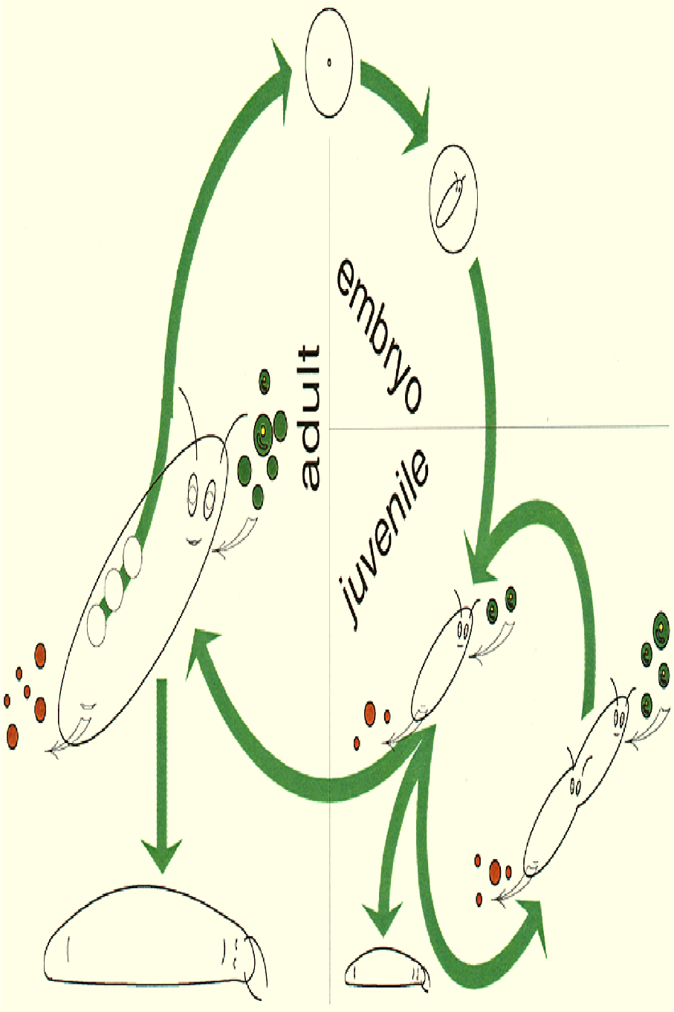
Hlavní funkce organismu
Přijatá energie (u všech organismů) se rozděluje na hlavní funkce:
  - Udržování života (… délka života)
  - Růst (zvětšování vlastní hmoty)
  Rozmnožování
  Signály a jejich zpracování

Slide 16
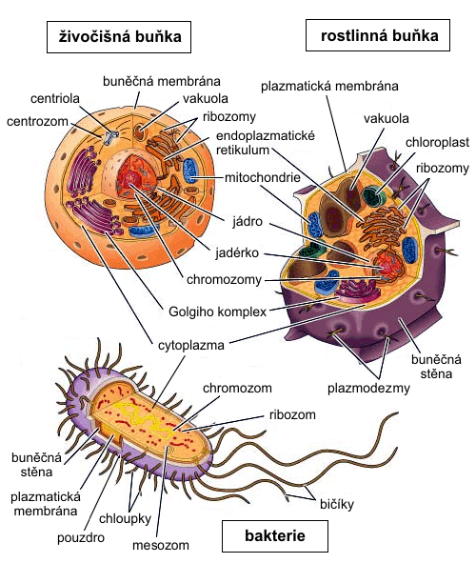
Hlavní skupiny organismů 1
Dělení dle biologie
  Jednobuněčné (nediferencované)
  Prokaryotické (mikroorganismy)
  Eukaryotické – prvoci apod.
  Mnohobuněčné (eukaryota)
  Živočichové
  Rostliny
  (Houby)

Slide 17
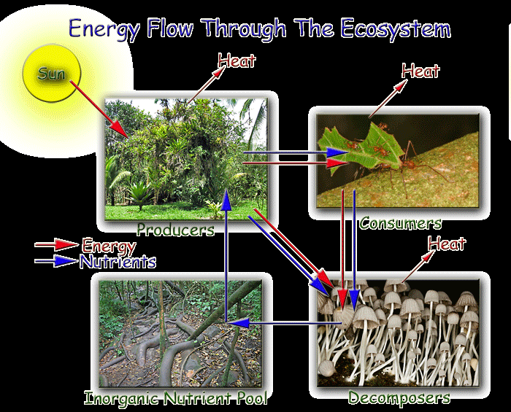
Hlavní skupiny organismů 2
Dělení funkční v ekosystémech (→ reflexe v Ekotoxikologii)
Producenti
Konzumenti
Destruenti / Dekompozitoři

Slide 18
KONZUMENTI
- ŽIVOČICHOVÉ -
- BEZOBRATLÍ -
- OBRATLOVCI -
(ryby, obojživelníci, ptáci, savci)

Slide 19
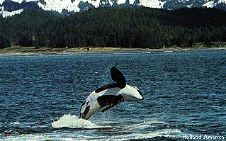
KONZUMENTI
- významný článek v ekosystémech
  regulace početnosti nižších pater potravních pyramid
  mezistupně pro konzumenty vyšších řádů
- terminální konzumenti - dravci
  málo početné populace
  velmi citlivé ke stresu
relativně dobře prostudovaná skupina
  patří sem i člověk
- ekonomicky i esteticky velmi významná skupina

Slide 20
Akutní a chronická toxicita

Slide 21
Účinky na úrovni organismu - AKUTNÍ TOXICITA
Příčina akutní toxicity
  zásadní narušení fungování některého funkčního systému (nebo většího počtu funkčních systémů) v organismu
  zpravidla po působení vysokých koncentrací (dávek)
Projevy akutní toxicity
  poruchy přijímání potravy
  poruchy dýchání, bezvědomí
  → Nejčastější konečný důsledek letalita
Biochemické mechanismy v akutní toxicitě …
  příčiny mohou být velice různorodé (všechny mechanismy)
  zásadní (destruktivní) porušení hlavních procesů

Slide 22
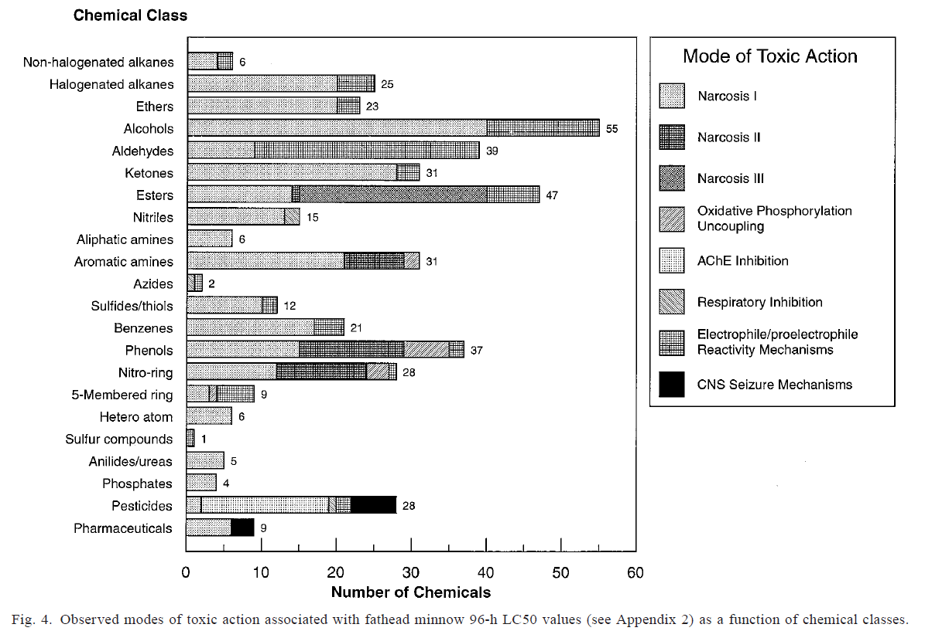
Skupiny látek a mechanismy AKUTNÍ EKOTOXICITY u ryb
Russom et al. Environmental Toxicology and Chemistry, Vol. 16, No. 5, pp. 948–967, 1997

Slide 23
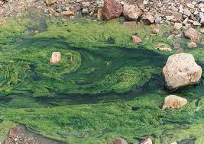
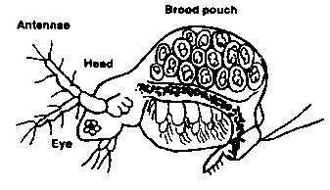
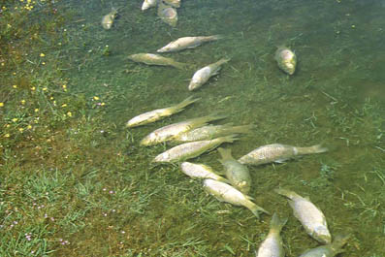
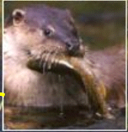
AKUTNÍ TOXICITA - důsledky pro ekosystém
Náhlé změny: vyhynutí všech konzumentů
→ narušení potravních řetězců
→ přemnožení producentů
→ nárůst degradovatelné biomasy
(destrukce organické hmoty bakteriemi → vyčerpání kyslíku)
→ celková degradace ekosystému
Dlouhodobější změny
změny diverzity, složení společenstev
převládání rezistentních druhů (např. nitěnky, pakomáři v kontaminovaných akvatických ekosystémech)

Slide 24
Chronické (subletální) účinky

Slide 25
CHRONICKÁ a POZDNÍ TOXICITA
Mechanismy chronické a pozdní toxicity
  - méně prostudované než akutní efekty, které jsou snadno vidět
  obtížnější poznání a identifikace
  pomalé, ale významné efekty v ekosystémech
Řada projevů:
  poruchy růstu (~ příjem potravy)
  karcinogenita
  teratogenita a vývojová toxicita
  reprodukční toxicita
  orgánově specifické typy toxicity
  → Imunotoxicita
    Neurotoxicita
    Nefrotoxicita
  ... a další typy (hepatotoxicita, hematotoxicita)
„Systémové“
účinky

Slide 26
Poruchy růstu a příjmu potravy

Slide 27
ZMĚNY PŘÍJMU POTRAVY
Akutní snížení přijmu potravy
- reflektuje akutní i chronický zdravotní stav
→ ovlivnění růstu
Další příčiny poruch příjmu potravy
snížený příjem potravy v důsledku snížených schopností vyhledat, chytit a konzumovat kořist
- chemosenzory / vizuální zpracování informace / koordinace a lokomoce
(důsledky neurotoxicity)
Účinky prokázány u řady zvířat a toxikantů/stresorů
- ryby vs. kovy
- ryby vs. změny habitatu
- zvěř vs. infekce (imunosuprese po působení organochlorových látek)
Sledování změn v příjmu potravy
– citlivý parametr i v experimentálním testování (eko)toxicity

Slide 28
POŠKOZENÍ RŮSTU
RŮST
- důležitý parametr umožňující přežít a rozmnožovat se
- integruje příjem potravy
asimilaci a využití energie během dlouhé doby
- Důsledky zpomalení růstu:
→ zpožděné dosažení reprodukční vyspělosti
→ snížený reprodukční úspěch
→ populační změny
Sledování růstu
– citlivý parametr i v experimentálním testování (eko)toxicity
– hodnocení velikosti jedinců (hmota, délka…) NEBO celých populací (zákal při růstu bakterií, množství chlorofylu u zelených řas atd.)

Slide 29
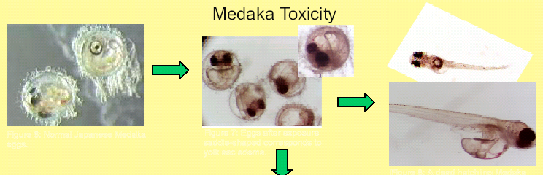
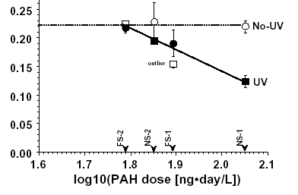
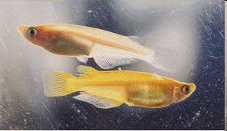
Příklad: vliv PAH (fototoxicita +/- UV) na růst ryb
Modelový organismus – halančík rýžovištní (Japanese medaka)

Slide 30
KARCINOGENITA

Slide 31
KARCINOGENITA
KARCINOGENEZE proces tvorby nádorů
- benigní nádor (nemetastázující, lokalizovaný, léčitelný)
- maligní nádor (=rakovina)
Karcinogeny - látky vedoucí k tvorbě nádorů
(chemicky indukovaná karcinogeneze)
(existují i další typy nádorů: indukce onkoviry, vrozené ...)
Existuje korelace mezi látkami mutagenními vs. karcinogenními
Ze 175 známých karcinogenů 90% jsou mutageny
Ze 108 známých nekarcinogenů jen 13% jsou mutageny

Slide 32
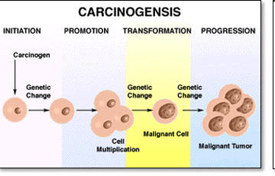
KARCINOGENITA
4 hlavní fáze karcinogeneze:
iniciace (změny na DNA) = mutageneze
promoce (fixace změn v genomu, další mutace, buňka roste neomezeně, blokace apoptozy)
- transformace (vznik maligní buňky)
- progrese (neoplasmie, metastázování)

Slide 33
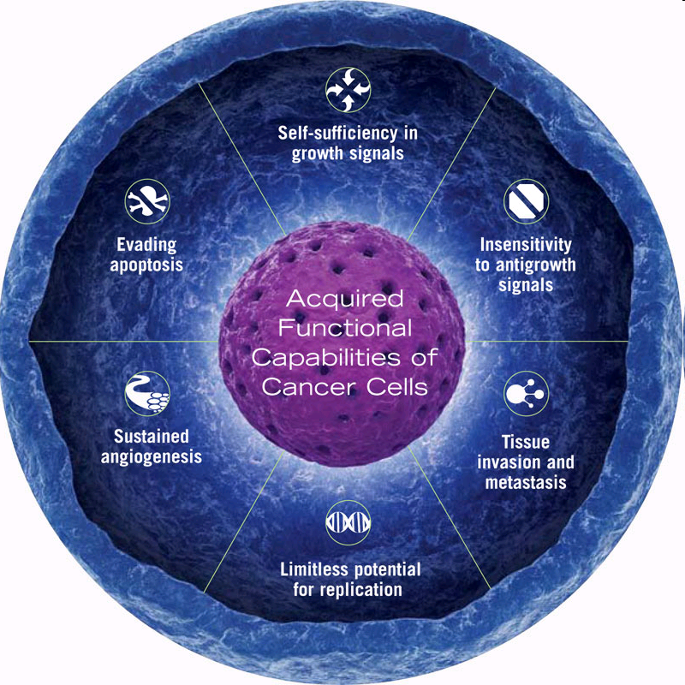
Prostředí a rakovina
Vznik a vývoj nádoru:
mnohostupňový
proces
Rakovinná buňka
musí během
života získat
(genetická
dispozice nebo
působení
vnějších/envi faktorů)
mnoho
nových
vlastností
→

Slide 34
KARCINOGENITA
V procesu karcinogeneze (v různých fázích) hraje roli
velké množství různých mechanismů
Mutagenita / reaktivní toxicita / oxidativní stres
→ změny DNA
Inhibice nebo aktivace signálních drah
- přímo v transformovaných buňkách
- v ostatních buňkách (např. imunosuprese – viz dále)
Modulace jaderných receptorů
→ poruchy regulace dělení buněk (proliferace)
→ poruchy apoptozy

Slide 35
KARCINOGENITA
Významná a studovaná zejména u člověka
Řada studií prokazujících význam i u nehumánních organismů:
- aflatoxiny v potravě (ryby v sádkách, domácí zvířata - hepatokarcinomy)
- kontaminace sedimentů PAHs a dalšími organickými látkami (neoplasie kůže, játra, ryby: USA - Pudget Sound, Boston Harbour, Velká jezera, Evropa - Porýní ...)
- papírny (pulp mills) (Švédsko - skeletální deformity u štik)
- řada chlorovaných derivátů org. látek (bělení papíru)

Slide 36
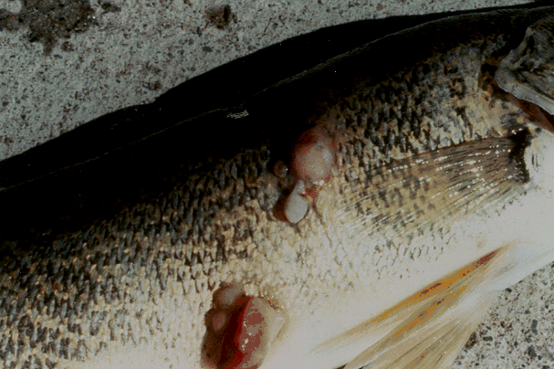
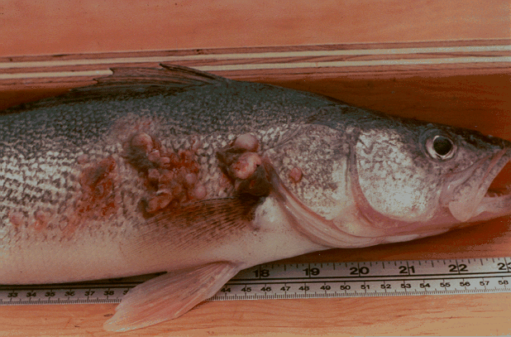
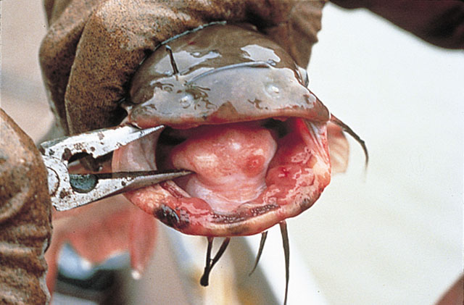

Slide 37
Jak se pozná rakovina in vivo ?
Přímo pozorovatelné projevy
- vznik a vývoj nádorových buněk
- histopatologické leze v tkáních
Biochemické změny – biomarkery vývoje nádorů
- prozkoumané u lidí
- příklady:
odběry krve (detekce proteinů produkovaných nádory):
CEA - Carcinoembryonic antigen – nádory a fetus
AFP – alfa-fetoprotein – hepatokarcinom
PSA – prostate-specific antigen
odběr tkáně:
identifikace mutace v genech (př. ras)
status receptorů (estrogenní, Her-2/Neu a další)

Slide 38
Endokrinní disrupce

Slide 39
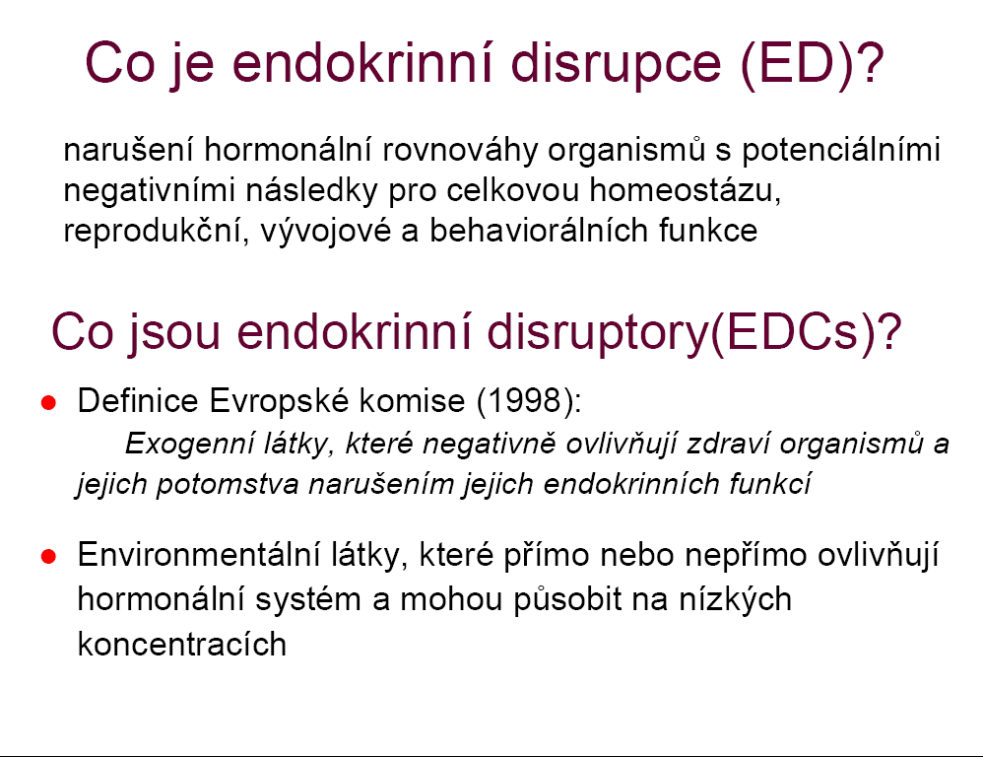

Slide 40
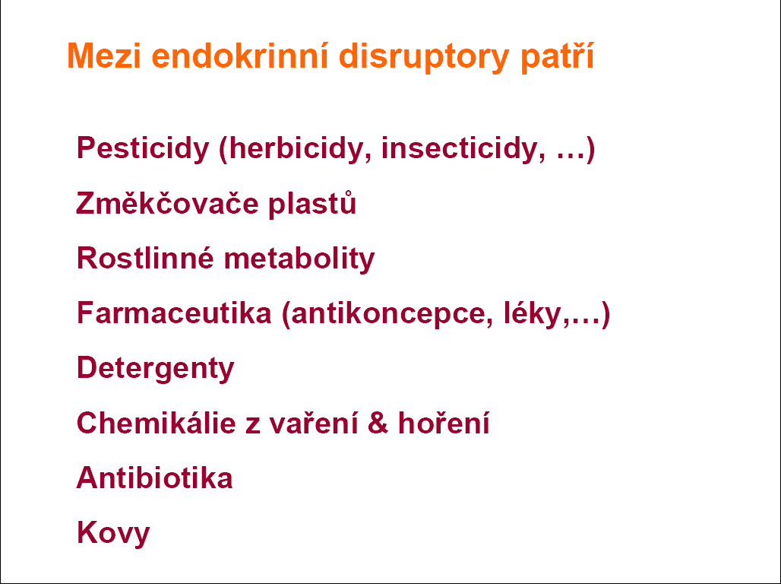

Slide 41
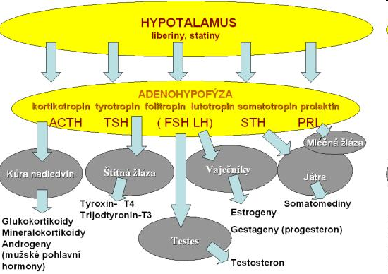
Schéma hormonálních regulací v organismu
ZPĚTNÁ VAZBA

Slide 42
Důsledky endokrinní disrupce
Důsledky porušení procesů řízených hormony
  Narušení vývoje a sexuální diferenciace (estrogeny, androgeny)
  Poruchy rozmnožování (estrogeny, androgeny)
  Teratogenita (estrogeny, androgeny, thyroidy)
  Poruchy v metabolismu (kortikoidy, thyroidy)
  Imunotoxicita (estrogeny, thyroidy, dioxinové látky)
  Alergizace

Slide 43
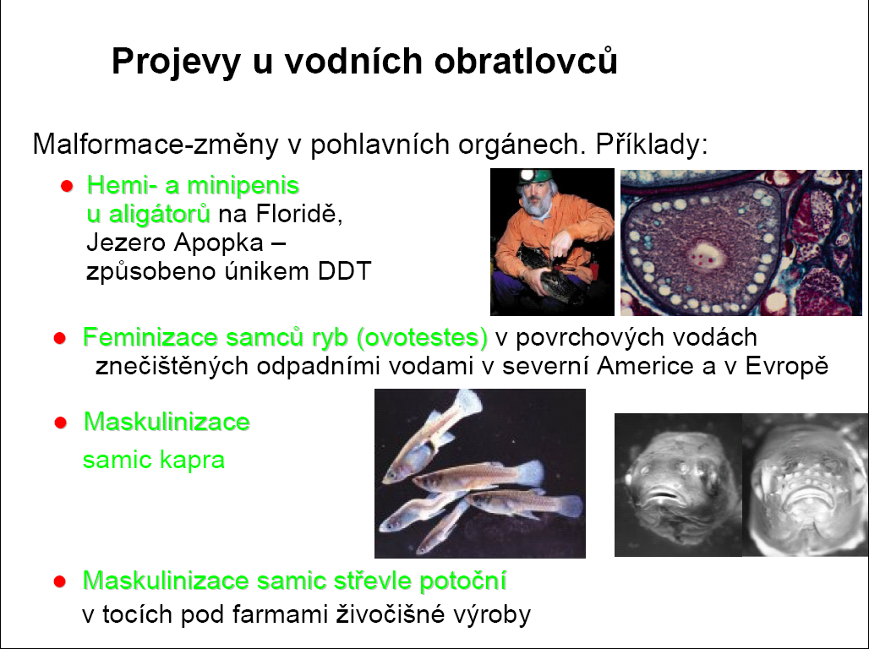

Slide 44
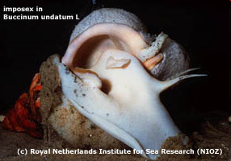
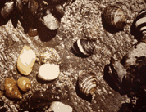
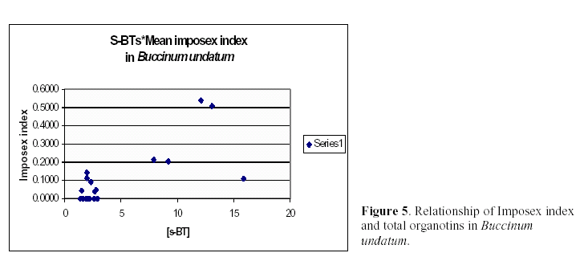
Projevy ED u bezobratlých
(mlži)
První průkaz ED v historii
- imposex u mořských plžů
* vývoj samčích pohl. orgánů u samic
* působení alkyl-sloučenin cínu (tributyl-cín)
* nátěry na lodích proti růstu bioty
(„antifouling agent“)

Slide 45
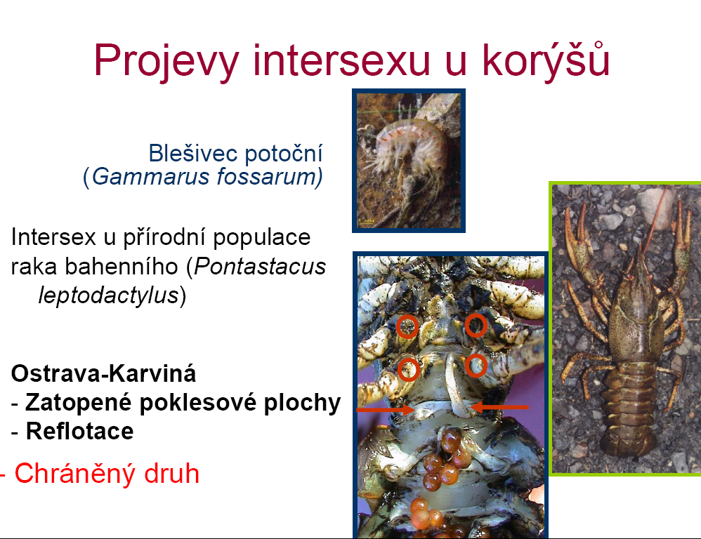

Slide 46
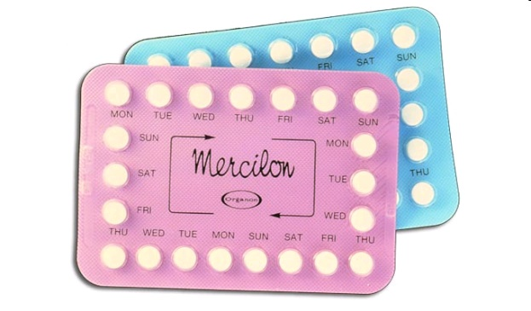
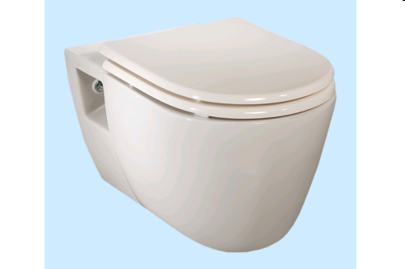
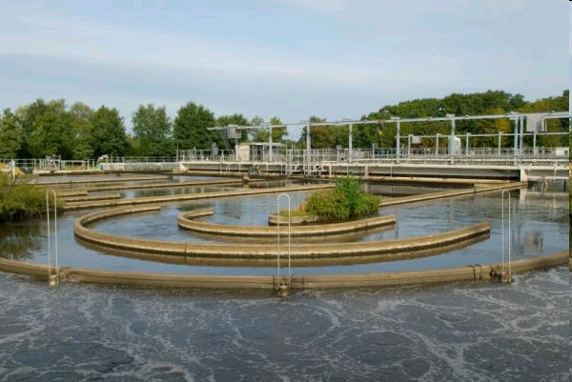
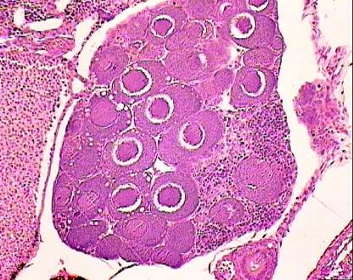
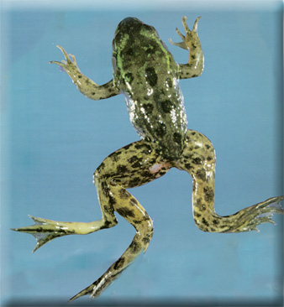
Lidské hormony: estrogeny v antikoncepčních přípravcích

Slide 47
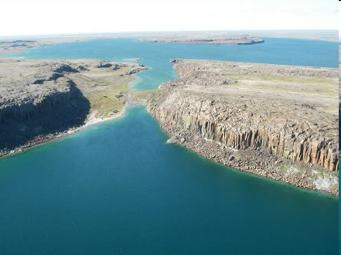
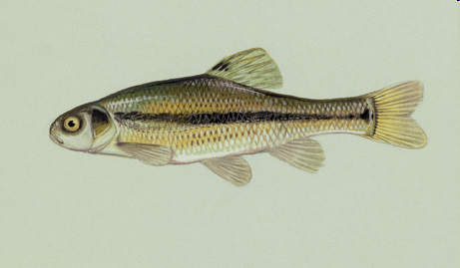
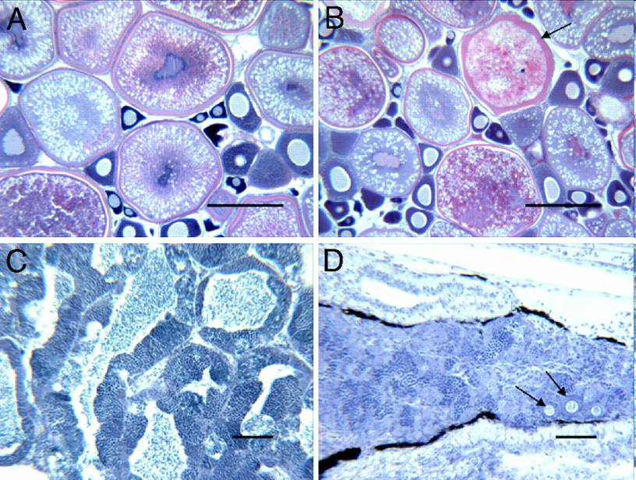
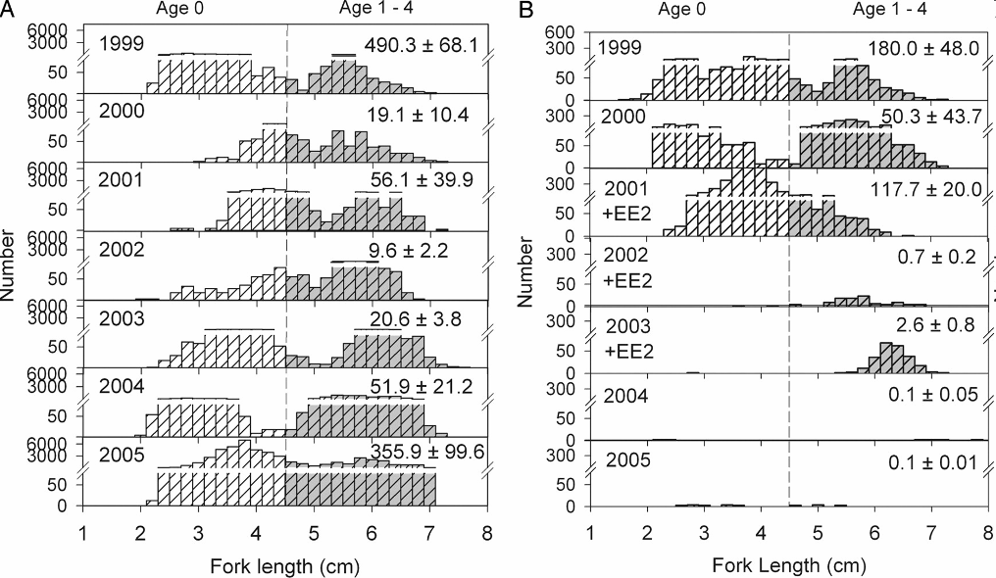
Kidd, K.A. et al. 2007. Collapse of a fish population following exposure to a synthetic estrogen. Proceedings of the National Academy of Sciences 104(21):8897-8901
5 ng/L (!)
7 years
Controls +Ethinylestradiol

Slide 48
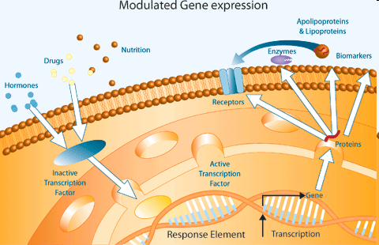
Jak EDC fungují ?
Mechanismů EDC je mnoho .. Mnohé zůstávají neznámé
Jaké mechanismy už známe?
ZEJMÉNA působení na „Nukleární (jaderné) receptory“

Slide 49
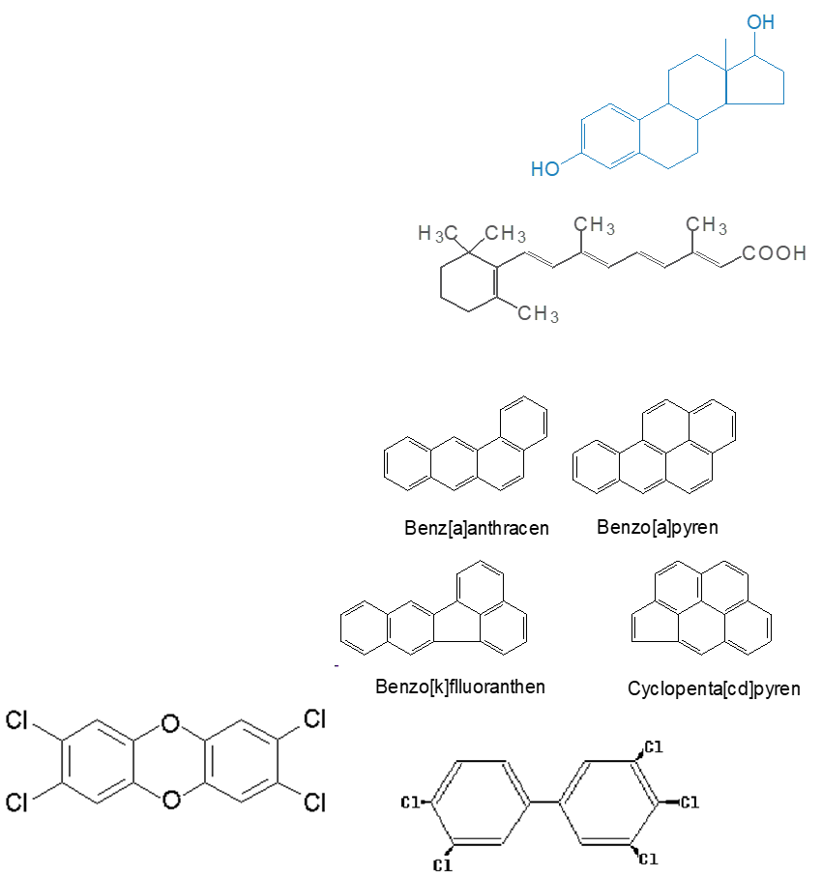
„Přirozené“ ligandy nukleárních receptorů
STEROIDNÍ HORMONY (ER, AR, GR..)
  Estrogeny, androgeny
  Glukokortikoidy, mineralokortikoidy
THYROIDNÍ HORMONY (ThR)
  Řízení růstu
RETINOIDY (RAR/RXR)
  Vývoj, embryogeneze, vidění …
AhR
  dioxiny

Slide 50
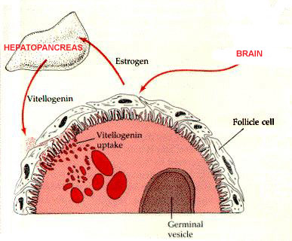
Identifikace endokrinní disrupce in vivo - biomarkery
Nejlépe prozkoumaný biomarker estrogenity u vejcorodých obratlovců (zejména ryby)
VITELOGENIN (Vtg)
  prekurzor vaječného žloutku,
  syntéza v játrech je indukována přítomností estrogenů
  (aktivace estrogenního receptoru)
  normální produkce u samic před pářením
! U samců přítomnost
estrogenních receptorů
→ průkaz Vtg u samců (!)
= feminizace

Slide 51
Reprodukční toxicita, vývojová toxicita, teratogenita

Slide 52
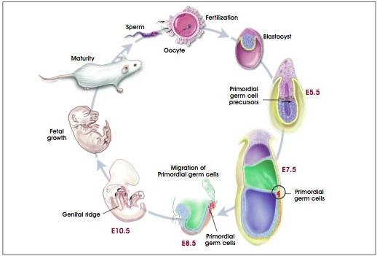
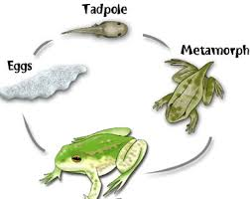
REPRODUKČNÍ a VÝVOJOVÁ TOXICITA
Reprodukce
- kritický proces cyklu pro populační dynamiku a přežití
- rozmnožování probíhá za velice optimálních podmínek
Reprodukce je spojena s vývojem/růstem/pohlavní zralostí
- úzké propojení Reprodukční a Vývojové (developmental) toxicity
Reprod
Reprod

Slide 53
REPRODUKČNÍ a VÝVOJOVÁ TOXICITA
Toxikanty narušují reprodukci a vývoj na různých úrovních:
Nepřímé působení (u dospělců, ale i vývojových stádií)
endokrinní disruptory, neurotoxiny – viz jinde
Gamety
  * u vnějšího oplození (ryby, obojživelníci)
  přímá expozice, malá velikost/velký relativní povrch X řada obalů: obrana
* vliv na KVANTITU a KVALITU
velikost a množství vajíček, životnost spermií
Časná vývojová stádia (vývojová toxicita)
* kvalita embryí (množství žloutku, kvalitu skořápek u ptáků – viz DDE)
* vývoj embryí a příp. larev (EMBRYOTOXICITA)
: malformace během vývoje (TERATOGENITA)
Poruchy časného vývoje → neschopnost dalšího rozmnožování

Slide 54
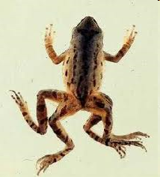
Vývojová toxicita (toxicita pro časná vývojová stádia)
Vývoj zárodku
- řada kritických stadií, náročná synchronizace
    regulace buněčných procesů (proliferace / diferenciace / apoptóza)
    procesy velmi citlivé na působení toxikantů
Nejcitlivější fáze
- organogeneze
- zejména u obojživelníků: úplná metamorfoza
Embryotoxicita
= Obecný pojem: toxicita pro embryo
TERATOGENITA
= Morfologické vývojové poruchy
  malformace, chybějící/přebývající orgány, poruchy růstu
dobře charakterizována zejm. u obratlovců
  sledování v testech ekotoxicity - Danio rerio, Xenopus laevis (viz také dále)

Slide 55
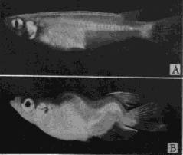
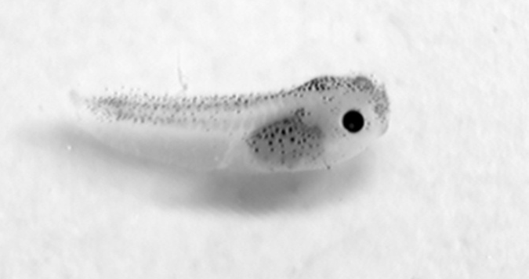
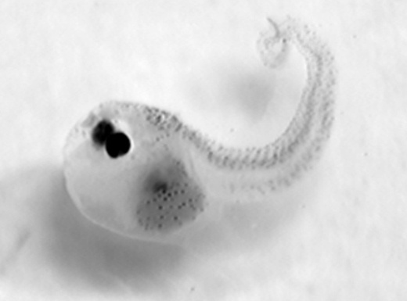
TERATOGENITA - příklady
Příklady teratogenů
- organochlorové látky, pesticidy (DDT, DDE)
- moderní pesticidy – herbicid ATRAZIN
- PCBs a látky s dioxinovou toxicitou obecně,
- toxické kovy -> ptáci/ryby/plazi-želvy
- metabolity ve vodních květech sinic
Halančík (medaka)
teratogenita PCBs
Embrya (pulci) X. laevis
Kontrola malformace: sinice

Slide 56
Orgánově-specifické typy toxicity
Imunotoxicita

Slide 57
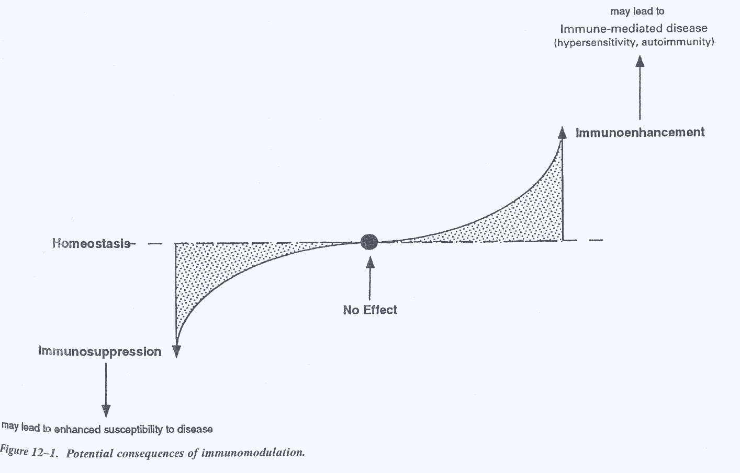
Narušení funkcí imunitního systému
Stimulace IS - Vznik alergií
- Autoimunitní choroby
Suprese IS - Infekční choroby
- Neschopnost odstraňovat nádory
Oba mechanismy narušení jsou škodlivé !

Slide 58
Důsledky imunomodulací (imunotoxicity)
- porušení proti-infekční a proti-nádorové ochrany
- neschopnost reagovat na vakcíny
- imunopatologie (autoimunita, hypersensitivity)
Působení imunomodulačních faktorů:
- přímo na buňky I.S.
- na jiné buňky, které modulují I.S. (neuroendokrinní řízení)
TCDD – velmi významný imunotoxikant
Prenatální expozice TCDD (a dalším ligandům AhR)
→ indukce apoptozy v brzlíku
→ kompletní destrukce („konvoluce“ brzlíku)
→ narušení vývoje T-buněk: řídící elementy celého IS
→ systémové imunosuprese

Slide 59
Příčiny imunomodulací (pozitivní i negativní)
Primární = Genetická fixace
2) Sekundární = získané během života (vliv prostředí)
- imunitní systém je citlivě regulován
- již malé změny regulací → velké efekty
- řada faktorů
- metabolismus a výživa
- záření (včetně slunečního)
- věk
- poranění (např. popáleniny)
- chronické infekce
- chemické látky
- stres - spojení s hormonálním řízením
AIDS: retroviry (integrace do genomu) - HIV-1, HIV-2
infikuje řídící T-buňky
důsledky: selhání IS
- smrt v důsledku oportunních infekcí
- neobvyklé nádory

Slide 60

Příklady
- vymírání delfínů a tuleňů na morbilivirové infekce - korelace s PCBs, PCDDs
- zvýšené incidence kožních onemocnění u ryb z kontaminovaných oblastí
- As -> přímá toxicita pro buňky odstraňující nádory (NK) – karcinogenita As
- imunotoxicita v důsledku embryo-fetální expozice PCDDs -> konvoluce brzlíku (úplná degradace / apoptoza)– organismus bez T-buněk

Slide 61
Orgánově-specifické typy toxicity
NEUROTOXICITA

Slide 62

Vliv látek na nervový systém NEUROTOXICITA
1] AKUTNÍ toxicita
- křeče, selhání CNS, smrt udušením atp.
2] CHRONICKÉ ÚČINKY
→ populační změny atd.
  Změny v chování - kritické pro přežití: reprodukční chování, hledání kořisti, potravní zvyky, ochrana před predátory, učení a paměť, orientace, komunikace, socializace a lokomoce
Příklady neurotoxických kontaminantů
* Insekticidy (organofosfáty, karbamáty …)

Slide 63
NEUROTOXICITA – chronické projevy: příklady
narušení synchronizace uvolňování gamet při páření vodních živočichů (bezobratlích i obratlovců)
- uvolňování a recepce feromonů u hmyzu
- ptáci / savci - poruchy složitého reprodukčního chování (vábení apod.)
- synchronizace potravních zvyků s proudy/přílivem-odlivem u řady měkkýšů
  → nižší reprodukční úspěch
- snížení schopnosti lovit potravu u ryb (Hg kontaminovaná místa)
- snížení rychlosti zahrabání (schování před predátory) u škeblí
  → nižší fitness

Slide 64
Orgánově-specifické typy toxicity
Nefrotoxicita (příklad diclofenac)

Slide 65




Nefrotoxicita – příklad DICLOFENAC
Diclofenac
Zástupce ze skupiny NSAD (nonsteroidal antiinflammatory drugs
Podobné účinky (tlumí projevy zánětu) jako ibuprofen, paralen
Používání ve veterinární medicíně
→neočekávané akumulace v domácích zvířatech
→velká toxicita pro dravce (mrchožrouty)
: neočekávaná NEFROTOXICITA
→ akutní mortalita
Velký problém v Indii a Pakistánu,
ale i v Evropě (Řecko, Španělsko, Itálie, Kypr)

Slide 66
PRODUCENTI
- Rostliny, řasy, sinice -

Slide 67


PRODUCENTI a jejich význam
- hlavní zdroj energie a organické hmoty v ekosystémech
zdroj kyslíku pro ostatní organismy
ekonomicky významné organismy
  potraviny, zdroje surovin (dřevo) ....
esteticky významné organismy
Ekotoxicita pro producenty
má zásadní význam
pro celý ekosystém
Producenti:
ŘASY
VYŠŠÍ ROSTLINY

Slide 68
TOXICKÉ ÚČINKY NA FOTOSYNTÉZU
Fotosyntéza
Unikátní metabolický proces u producentů (rostliny, řasy)
  (pozn. mají i „respiraci“ jako živočichové !)
Změny fotosyntetické aktivity dobrým ukazatelem intoxikace
Možnosti sledování
- inhibice produkce kyslíku
- změny fluorescence fotosyntetických pigmentů

Slide 69


Sledování fotosyntézy
Gazometrie (IR) - měření spotřeby CO2, produkce O2
Selektivní elektrody – měření O2 ve vodném prostředí

Slide 70


Sledování fluorescence chlorofylu v listech
Sledování fluorescence
Impuls světla → absorbce chlorofylem
→ emise světla (červené)
(u poškozených rostlin změny v
intenzitě a kinetice fluorescence)

Slide 71
TOXICKÉ ÚČINKY NA FOTOSYNTÉZU
Toxické látky
specifické účinky - řada herbicidů cílena na blokaci přenosu
elektronů mezi fotosystémy
nespecifické účinky – toxické kovy, narkotická toxicita, akutní toxicita plynů

Slide 72


Herbicidy – př. Diuron (DCMU) a Paraquat
(narušení přenosu elektronů při fotosyntéze)

Slide 73
HERBICIDY
inhibitory fotosyntézy:
  triazinové herbicidy (př. Atrazin), fenyl-karbamáty, substituované močoviny (př. Diuron) (zejména část fotosystému II. vazba s bílkovinou v chloroplastech, tlumí se Hillova reakce fotosyntetického přenosu elektronů)
syntetické auxiny:
  Deriváty kyseliny fenoxyoctové – např.- MCPA, nebo 2,4-D. dicamba, dichlorprop, clopyralid, fluroxypyr (deformace listů, nadměrný růst, vyčerpání rostliny)
inhibitory syntézy aminokyselin:
  sulfonylmočovina, triazolopyrimidin, glyfosát = produkt RoundUp (zastavení růstu)
inhibitory buněčného dělení:
  chlor-acetamidy, karbamáty (zejména na klíčící plevele)
inhibitory syntézy karotenoidů:
  diflufenican, clomazone, isoxaflutol (doplňkové pigmenty, narušení tvorby barviv, včetně chlorofylu, vybělení)
inhibitory acetyl-CoA—karboxylázy:
  cyklohexandion a další (metabolismus glukózy)
  Předpokládá se, že student zná některé zástupce herbicidů – zejm. vyznačené (názvy a orientační strukturu)

Slide 74
Projevy – akutní toxicita u rostlin
Akutní efekty
- inhibice fotosyntézy a další poruchy metabolismu (žloutnutí a změny na listech, další poruchy – krupičkovatost jehlic stromů)
indukce detoxikačního aparátu
inhibice růstu (resp. množení – např. často měřený parametr u řas) a letalita
Důsledky akutních efektů na producentech v ekosystému:
- změny složení společenstva - ztráty citlivých druhů producentů a nahrazení oportunisty (sinice vs. zelené řasy)
- snížení diverzity → jediný resistentní druh (hory: vrcholové louky – např. třtina křovištní; vodní nádrže – jeden druh sinice, např. Microcystis)
- likvidace producentů v ekosystému = kolaps, katastrofy (např. zemědělské monokultury, monokultury smrku – velká citlivost i např. na škůdce: kůrovec)

Slide 75






Projevy akutní intoxikace
Příklad: krupičkovitost a poškození
pigmentů na listech producentů
Příklad: experiment vliv kovů
na fotosyntézu (množství
chlorofylu-a)

Slide 76
PRODUCENTI – chronické a pozdní efekty
1) Genotoxicita - prokázána v laboratořích ale také in situ
Důsledky:
  poruchy rozmnožování (gametické mutace v semenech) → populační změny (změna demografie – ubývání mladých jedinců, semenáčků ...)
  (vzácný) výskyt chemicky indukovaných nádorů u rostlin
2) Poruchy klíčení, růstu a zdraví rostlin, pozdní letalita
Důsledky:
  následné populační změny (změny demografie)
  podobné jako u akutních efektů (ztráty citlivých druhů – ztráty producentů, změny společenstva ...)

Slide 77


Arabidopsis thaliana
- modelový organismus v biologii;
- studium a průkaz mutací
(indukce mutací – optické změny v barvě listů)
Nádory u rostliny
nejčastěji v důsledku infekcí nebo parazitů
prokázány ale také po indukci chemikáliemi

Slide 78
DESTRUENTI / DEKOMPOZITOŘI
- BAKTERIE & DALŠÍ MIKROORGANISMY –
tj. houby, plísně, kvasinky

Slide 79

Význam destruentů (bakterie, mikroorganismy)
Funkčně velmi důležitá složka ekosystémů
  recyklace živin a materiálu (biogeochemické cykly)
  udržení úrodnosti a kvality půdy
  biodegradační procesy v půdě
  samočistící schopnost vody atd.

Slide 80

Bio-geo-chemické cykly
Jen pro připomenutí … studenti by se měli orientovat v klíčových procesech
* Koloběh vody, * Koloběh kyslíku * Koloběh dusíku * Koloběh uhlíku
* Koloběh síry * Koloběh fosforu * Koloběh vodíku

Slide 81

Specifické vlastnosti mikroorganismů
v kontextu ekotoxikologie
1) jedno(málo)buněčné
  velký specifický povrch - snadný cíl řady toxických látek
2) Relativně dobrá ochrana před okolím (buněčná stěna)
3) rychlý růst a dělení
  zpravidla dobrá adaptace populací na změny podmínek
  (viz příklady – vznik rezistencí)

Slide 82
DESTRUENTI (dekompozitoři) - účinky
Důsledky ekotoxicity pro destruenty
Narušení základních funkcí mikroorganismů:
… snížená metabolická aktivita
… snížení recyklace materiálu v ekosystémech
…. neschopnost samočištění a biodegradací toxických látek
Genotoxicita
obecný problém změny genofondu v ekosystému
další důsledky genotoxicity u bakterií:
selekce bakterií resistentních na antibiotika
selekce virulentních bakterií
-> zvýšené infekce u vyšších organismů
-> úmrtnost na infekce: populační změny !

Slide 83


Připomínka - selekce ATB-rezistentních bakterií

